Slide 1

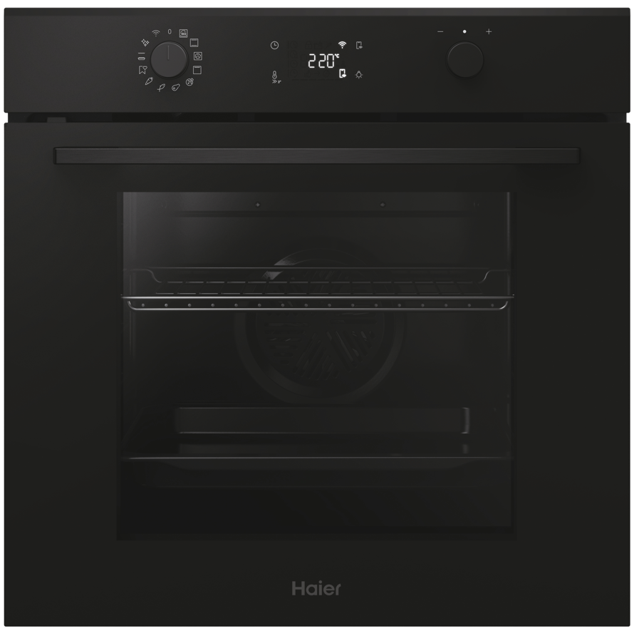
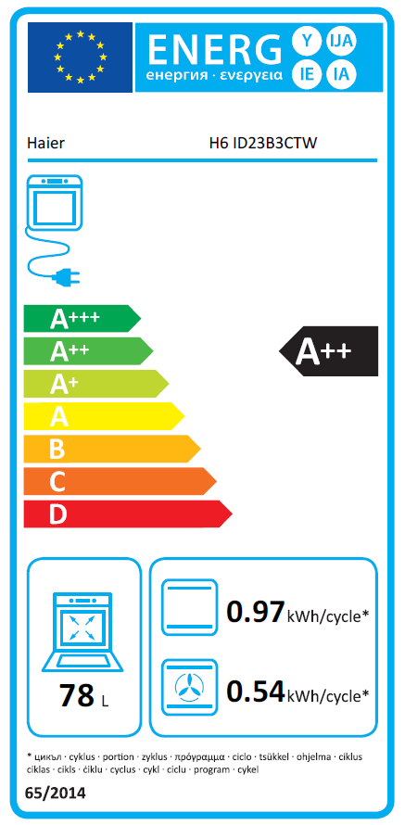



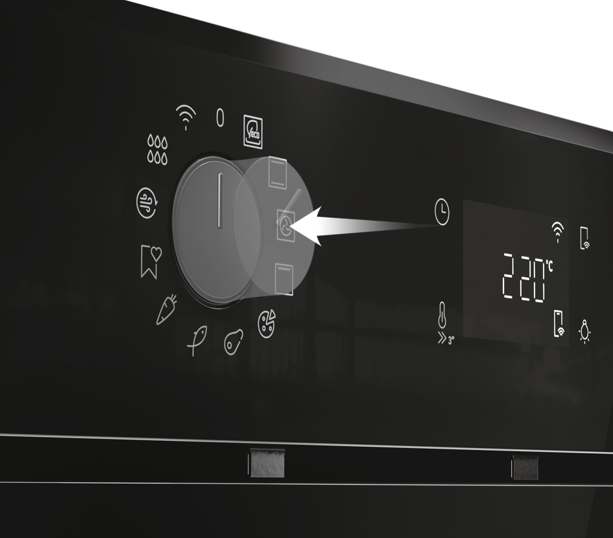
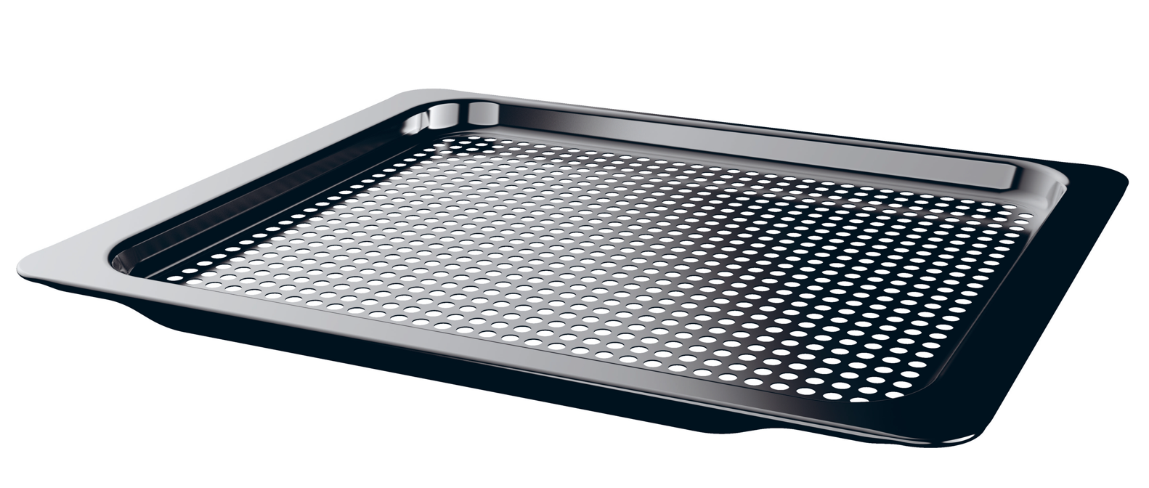
H6 ID23B3CTW
Multifunkční trouba ID Series 2 s pravým horkým vzduchem
Wi-Fi a Bluetooth, 300°C, Katalytické+H20 čištění, dotykové ovládání (Basic UX)+PushPull
Hlavní vlastnosti
Kapacita (l) 78
Energetická třída A++
Spotř. en. Statický program (kWh) 0,97
Spotř. en. Nucená ventilace (kWh) 0,54
Celkový příkon (W) 3300
Min/Max teplota (°C) 30°C-300°C*
Programy
6 základních programů + 2 speciální
Eco, Statický, Víceúrovňové pečení, SuperGril, Gratinování (Gril + ventilátor), AirFry, Speciální programy: Pizza, Jolly**
Další: Maso, Ryby, Zelenina, H20 čištění, Wifi
**Jolly - Přidejte do přednastaveného seznamu funkcí svou oblíbenou funkci, kterou ještě nemáte v troubě. Můžete ji nakonfigurovat pomocí aplikace hOn.
*Teplota 300°C pouze pro program Pizza
Funkce
Wi-Fi + Bluetooth – možnost připojení k aplikaci hOn a ovládání na dálku
Technologie OTA - Díky technologii Over-The-Air je trouba vždy připojená k internetu a automaticky přijímá nejnovější aktualizace.Tím získáváte možnost stahovat nejen nové recepty, ale také vylepšení softwaru
Katalytické čištění (kryt ventilátoru) – mikroporézní struktura pro absorbování mastnoty
Hydrolytické čištění – rychlé parní čištění za 90 min
Bezpečnost
2 bezpečnostní skla
Konstrukce
6 úrovní pečení
Nerezové postranní pojezdy
Click&Clean - pro snadné čištění skel dvířek
Dotykové ovládání (Basic UX) + PushPull
(Dálkové ovládání, Osvětlení, Nastavení času a teploty, Rychlý předehřev)
1x osvětlení v horní části
Ovládání na dálku pomocí aplikace hOn
Teleskopický výsuv
Katalytické + H20 čištění
Fritovací program AirFry pro zdravé smažení
Logistická data
Kód 33704055
EAN 8059019096780
Barva Černé sklo
Připojení Kabel s vidlicí 230V
Rozměry výrobku V × Š × H (mm) 595 × 595 × 568
Čistá váha výrobku (kg) 32
Rozměry balení V × Š × H (mm) 665 × 620 × 646
Hmotnost s obalem (kg) 33,6
Příslušenství
1× plech – 20 mm 1× Fritovací plech AirFry
1× plech – 40 mm
1× rošt
1x teleskopické výsuvy

